Slide 1
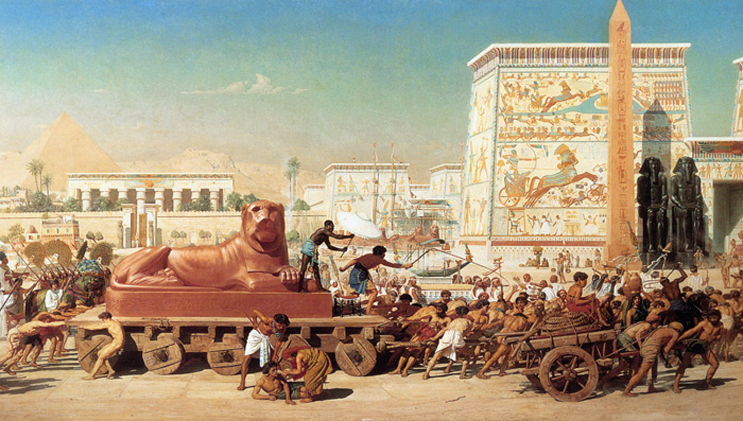
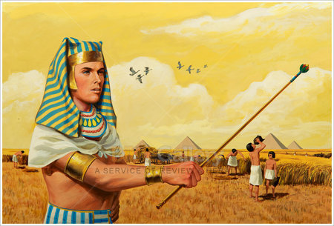
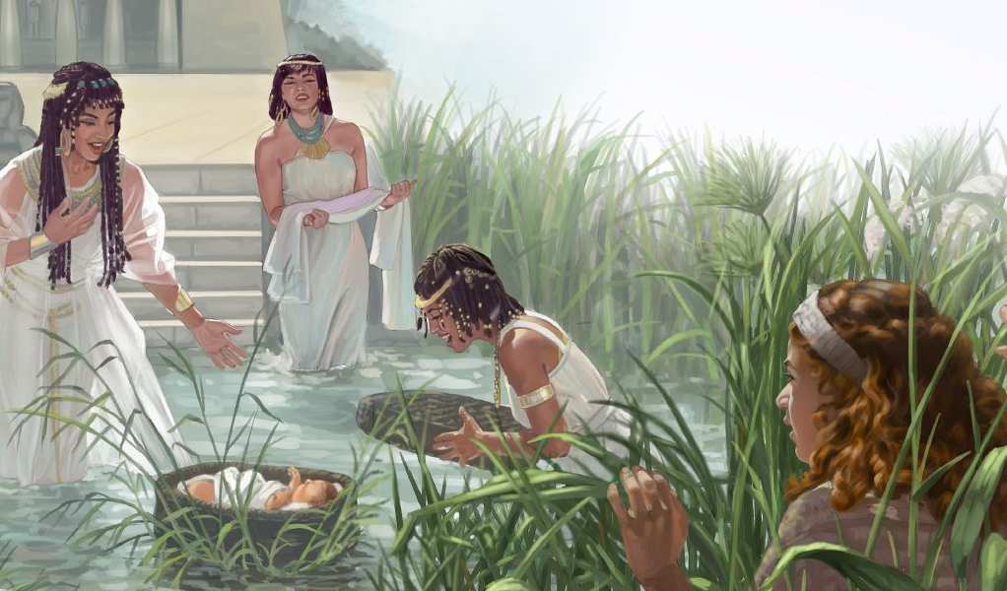
Lès 1 pa Yüli 5, 2025
OPRESHON: E ANTESEDENTE I NASEMENTU DI MOISÉS

Slide 2
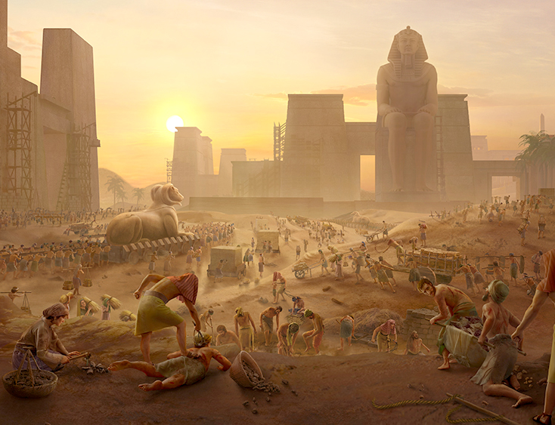
“ E yiunan di Israel tabata suspirá pa motibu di e sklabitut, i nan tabata sklama; i nan sklamashon a subi yega serka Dios pa motibu di e sklabitut. Asina Dios a tende nan kehamentu, i Dios a kórda Su aliansa ku Abraham, ku Isaak, i ku Jakòb. Y Dios a mira riba e yiunan di Israel, i Dios a rekonosé nan”
Eksodo 2:23–25, NKJV

Slide 3

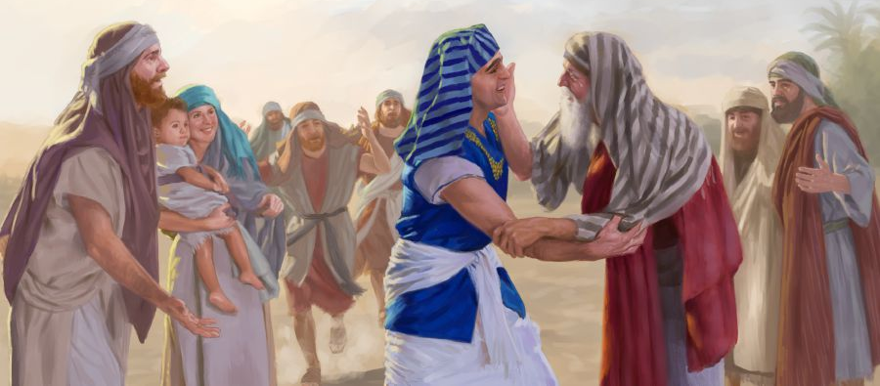
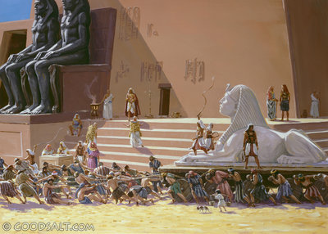
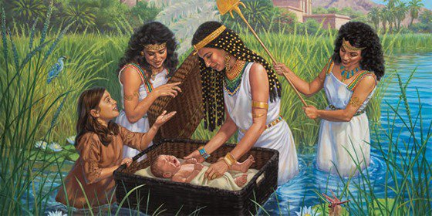





Eksodo ta kuminsa su historia ku un ambiente di famia chikitu na Egipto ku e aprobashon di e Farao.
Diripiente, e situashon ta kambia, birando esklabonan forsá pa traha pa nan “ kabesantenan “ Egipsio.
E situashon ta birando mas i mas severo. Meimei di e sufrimentu, e fieldat di dos muhé, Sifra i Púa, ta resplandesé(lusi), manera e rayo di speransa ku kual Dios ta saludá Su pueblo: e bunita yiu reskatá for di e riu Neil, Moisés.
Dios Su pueblo na Egipto (Eksodo 1:1-14)
For di Abraham na Moisés (Genesis 15:13; Eksodo 1:8)
E Triunfo di Lealtat (Eksodo 1:15-22)
E yiu hòmber di e Neil (Eksodo 2:1-10)
E Libradó ku a faya (Eksodo 2:11-25)

Slide 4

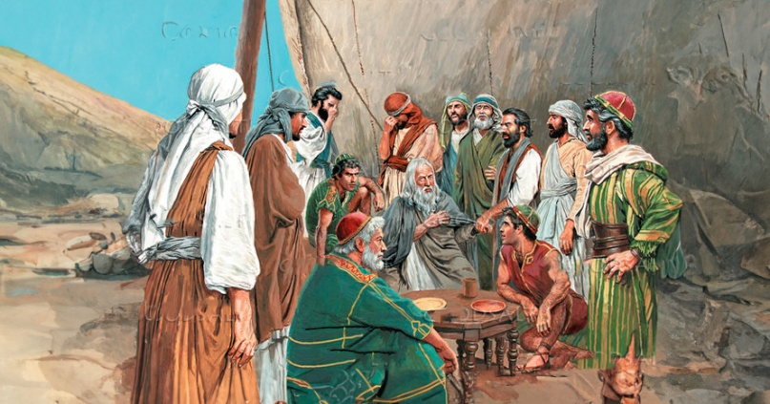
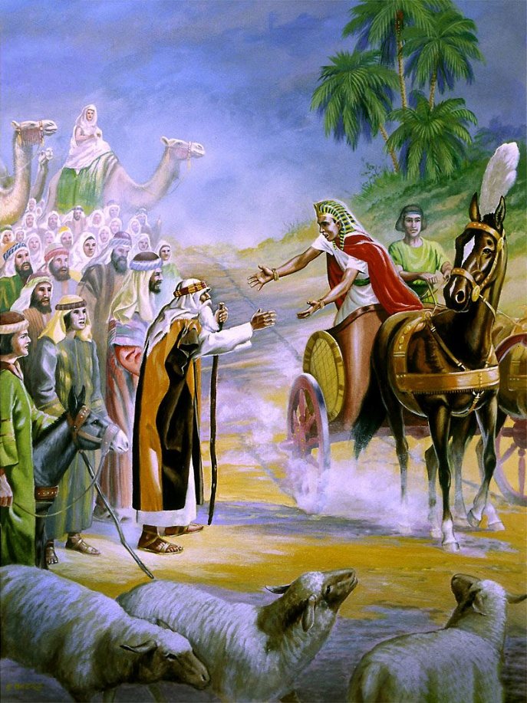
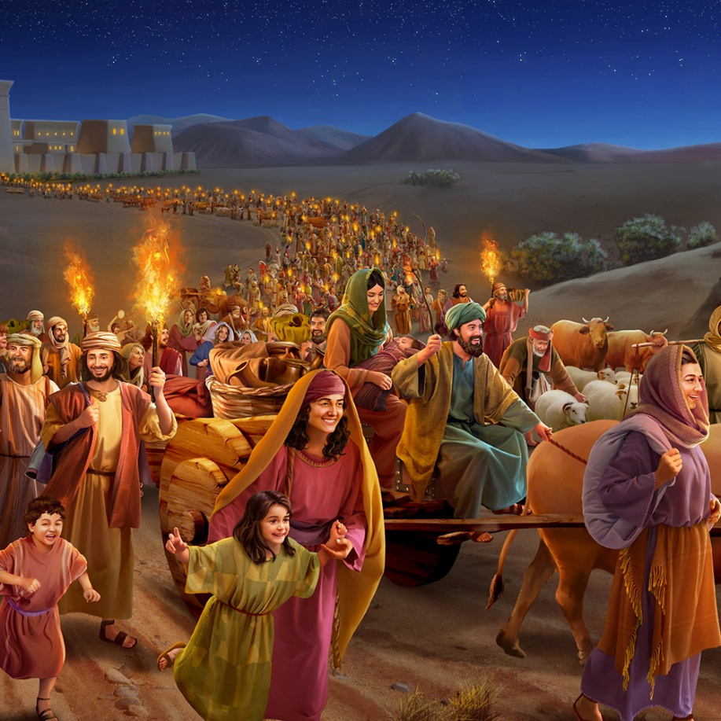
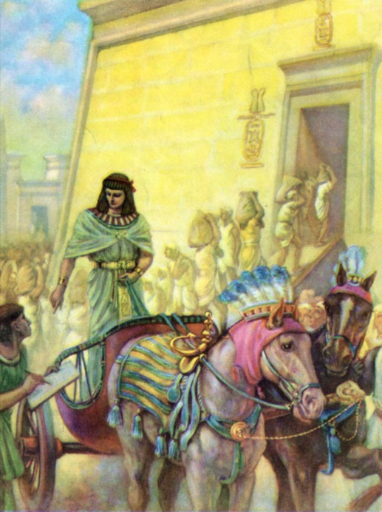
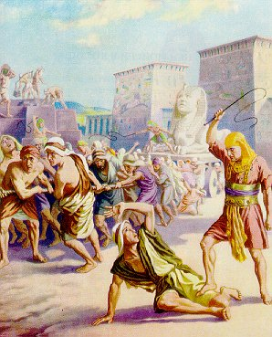
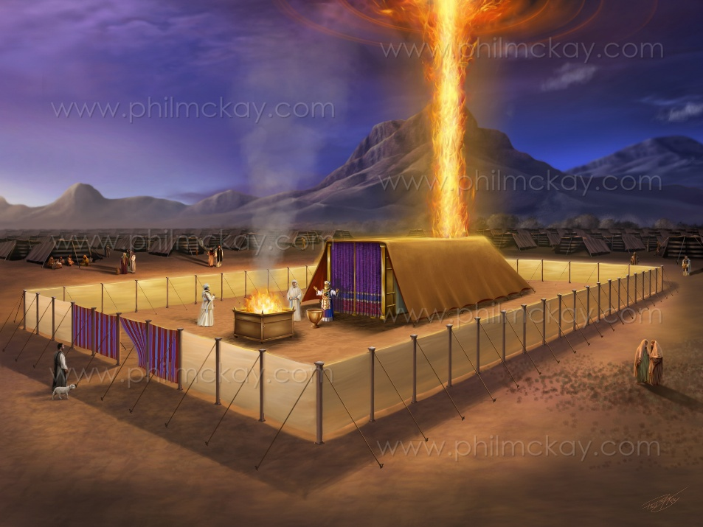
E PUEBLO DI DIOS NA EGIPTO
“ Esakinan ta e nòmbernan di e yiunan di Israel kende a bai na Egipto ku Jakòb, kada un ku su famia ” (Eksodo 1:1)
E di dos buki di Moisés a wòrdu yamá “ Eksodo ” na Latin pa motibu di easki su materia di e tópiko. Pero na Hebreo esaki ta konosí komo “ Shemot ” (Nòmbernan), pa motibu di su palabranan di apertura (Eksodo 1:1).
E “nòmbernan” aki ta esnan di Jakòb I su yiunan hòmber. Un grupo chikitu di 70 hende (Gen. 46:26-27; Eks. 1:5). Durante tempu, nan a krese den un pueblo ku un ehérsito di mas o menos 600,000 guereronan (Eks. 12:37).
Jakòb su yiu hòmber, Jose, tabata un minister pa un Farao di e di 17 Dinastia di orígen Hyksos, no Egipsio. Ora ku e Hyksosnan a wòrdu derotá, un dinastia nobo a kuminsá na Egipto, kual “ no tabata konose Jose ” (Eksodo 1:7-8).
Esaki a trese Israel na un situashon difisil (Eksodo 1:9-14). Sinembargo, na e final di e buki di Eksodo, e situashon ta kambia kompletamente: Israel ta adorá den libertat, dilanti di e presensia mes di Dios (Eksodo 40:38). E siñansa di e buki ta kla: Dios ta na kontrol; E lo salba nos, asta si sirkumstansianan ta hasié parse imposibel.

Slide 5

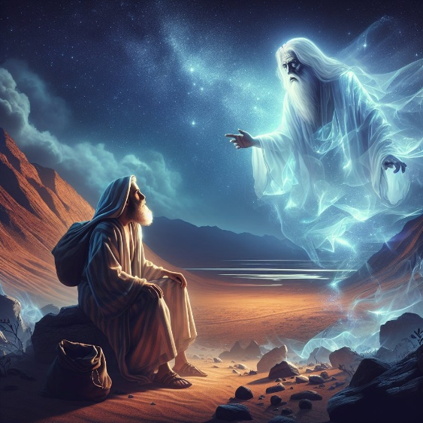
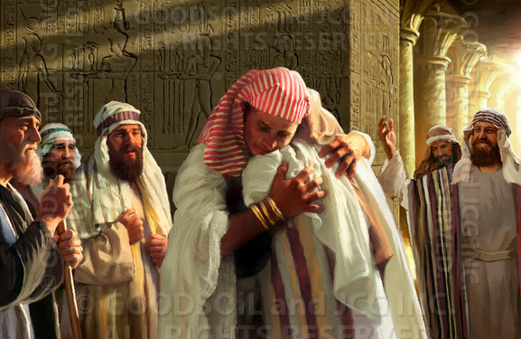
FOR DI ABRAHAM NA MOISÉS
“ E ora ei Señor a bis’é, ‘ Sabi por sierto ku pa kuater shen aña bo desendientenan lo ta stranheronan den un pais ku no ta di nan i ku nan lo bira esklabu i lo wòrdu maltratá einan.’” (Genesis 15:13)
Dios a primintí pa duna Abraham e tera di Kanaan, pero a spiert’é tokante di un tardansa di 400 aña den kumplimentu di e plan aki (Gen. 15:13-16).
Moisés i Pablo ta agregá 30 aña na e periodo aki, hibando esaki bèk na e yamada na Haran (Eks. 12:40; Gal. 3:17):
For di Abraham su yamada na Haran te na Jakòb su yegada na Egipto: 215 aña
For di Jakòb su yegada na Egipto te na e Eksodo: 215 aña
Y kon Jakòb a yega na Egipto? Na un manera kompletamente milagroso. Apesar di e esfuersonan di fratrisidal (mata un ruman) pa mata Jose, el a bira promé minister di Egipto. Danki na su posishon, é tabata kapas pa trese su famia kompleto.
Ki tempu tur esaki a sosodé? Nos no sa e fechanan eksakto, pero nos sa sufisiente pa adaptá nan den historia konosí ( kual tambe tin fechanan ineksakto ).

Slide 6

FOR DI ABRAHAM NA MOISÉS
“ Den e di kuater shent’i ochenta aña despues ku e Israelitanan a sali for di Egipto, den e di kuater aña di Salomom su reinado riba Israel, den e luna di Zif, e di dos luna, el a kuminsá traha e tèmpel di Señor ” (1 Reinan 6:1)
1 Reinan 6:1 ta bisa ku e Eksodo a sosodé 480 aña promé ku e di dos aña di Salomon. Si e fecha aki ta eksakto I inklusivo, e ta pone nos na 1445 P.K. Si nos ta konsiderá esaki un “number rondo,” i tuma na konsiderashon e morto di Farao, e Eksodo a tuma lugá na 1450 P.K. Ku e data aki nos por determiná varios momentunan den Moisés su bida.
Ahmose I (1575/1550). Ta derotá e Hyksosnan. E ta e farao kende “ no tabata konosé Jose ” i a sklabisá Israel (Eks . 1:8-12)
Amenophis I (1550/1530). El a sigui oprimí Israel (Eks. 1:13-14)
Thutmose I (1530/1517). El a duna òrdu pa matamentu di e yiunan Hebreo (Eks. 1:15-22)
Moisés (1530/1410). El a wòrdu adoptá dor di e yiu muhé di Thutmose I, Hatshepsut
Thutmose II (1517/?). Durante di su reinado, Moisés a hui di Egipto (1490)
Hatshepsut (?/1479). El a muri promé ku su “ yiu hòmber” a bolbe bèk na Egipto
Thutmose III (1479/1450). E farao di e Eksodo. Su promé yiu hòmber tabata “ enkargá ku e bestianan doméstiko ” pero nunka a reina, komo ku el a muri durant4e di e di dies plaga
Amenophis II (1450/1424). Yiu hòmber di Thutmose III, pero no su primogénito

Slide 7

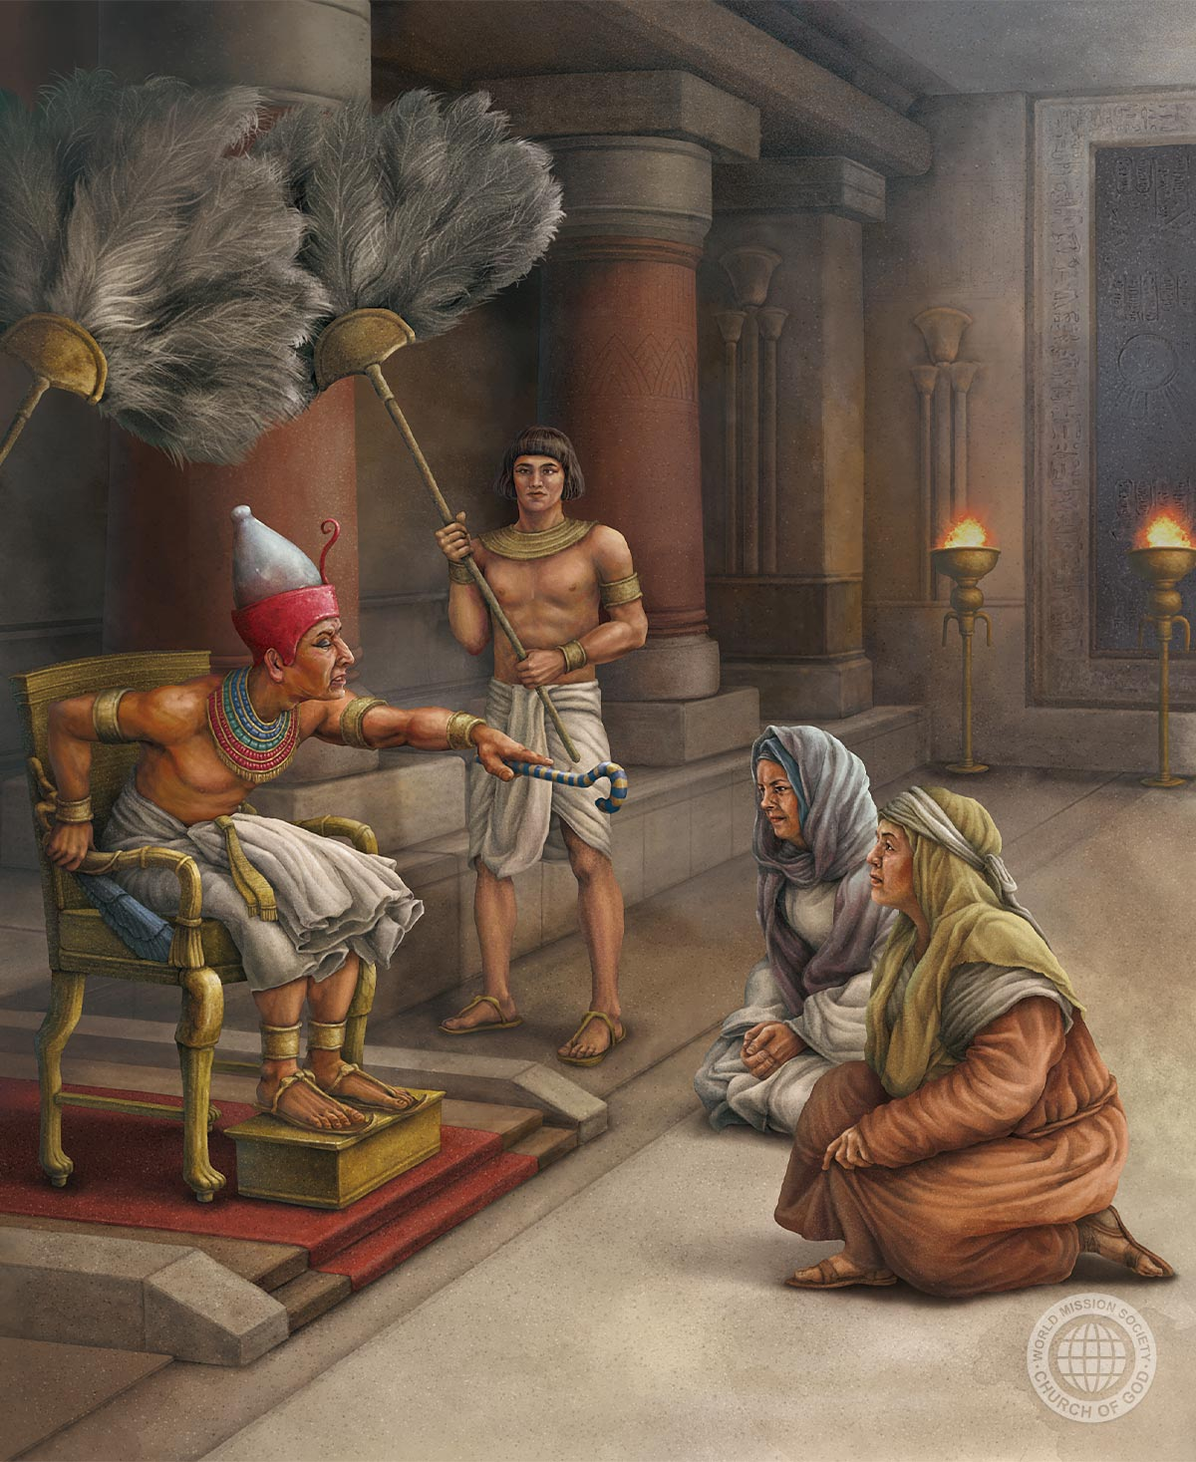
E TRIUNFO DI LEALTAT
“ Y pasombra e parteranan tabata teme Dios, El duna nan nan propio famianan ” (Eksodo 1:21)
E di diesocho dinastia Egipsio tabata odia stranherunan. Ademas, e Israelitanan tabata bastante numeroso pa rebeldiá (Eks. 1:9-10). Pesei gradualmente nan a kalma nan:
1
Nan a apuntá notárisnan(kapatasnan) pa forsanan pa traha edifisionan (Eks. 1:11)
Nan a hasi nan demandanan strak, birando (kambiando) nan den trahadónan/esklabonan (Eks. 1:13-14)
Nan a ordená e morto di e hende hòmbernan, huzando parteranan (Eks. 1:15-16)
Finalmente, nan a imponé e morto di e yiunan hòmber pa medio di forsa (Eks. 1:22)
2
3
4
Meimei di e angustia aki, e fieldat di e parteranan, Sifra i Púa, ta sobresalí (Eks. 1:15-19). Moisés ta laga Farao su nòmber afó, pero ta duna nos nan nòmber.
Tambe e ta registrá, pa nos siñansa, kon Dios a bendishonánan pa nan fieldat (Eks. 1:20-21).

Slide 8

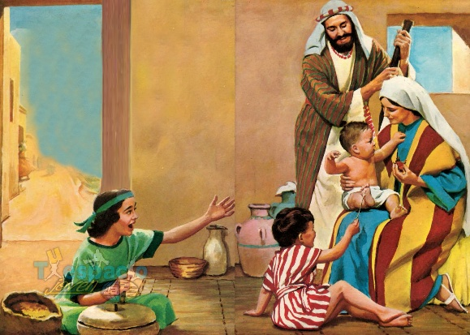
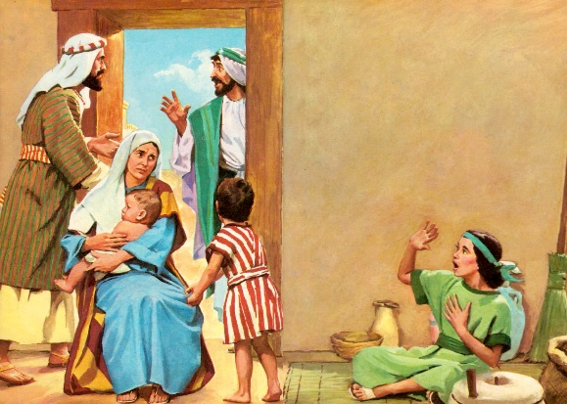
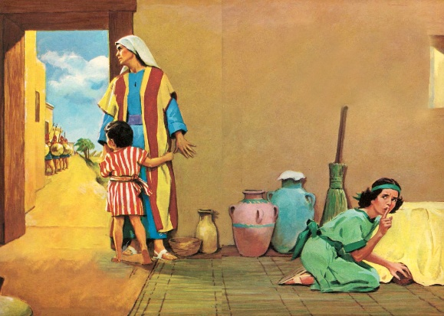
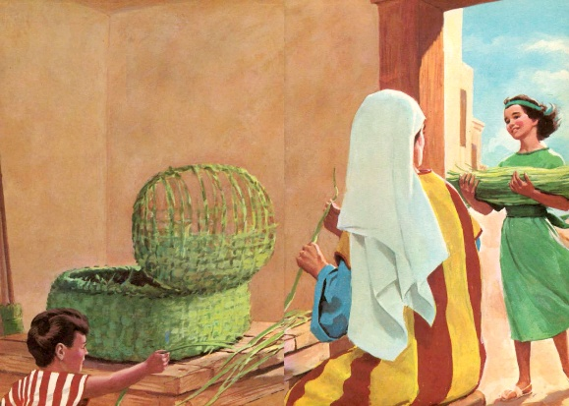
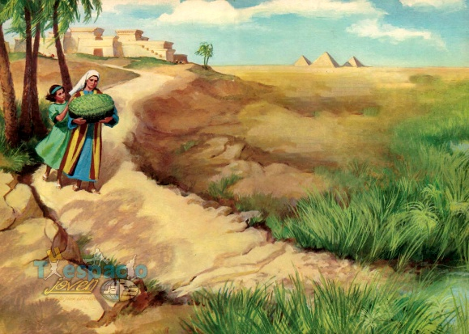
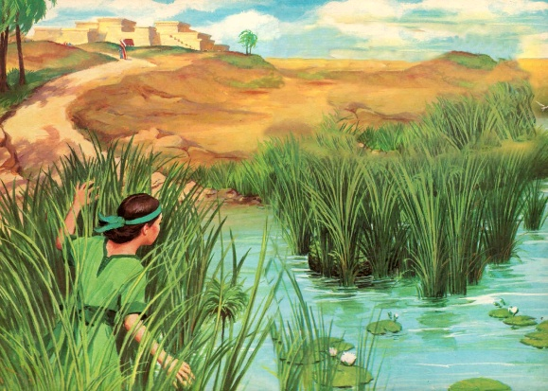
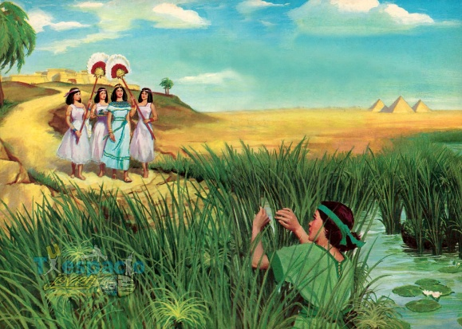
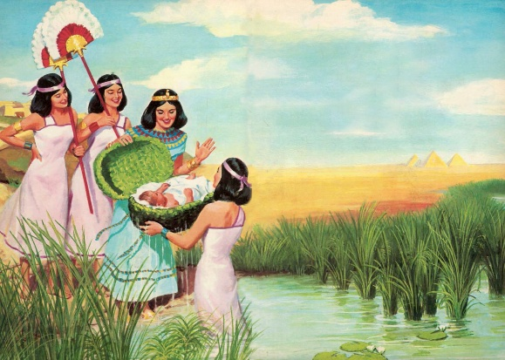
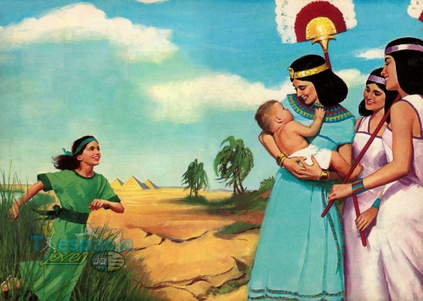
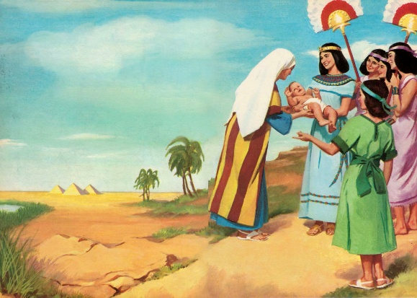
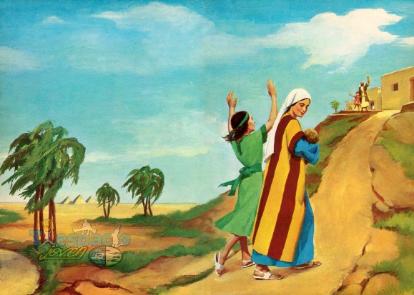
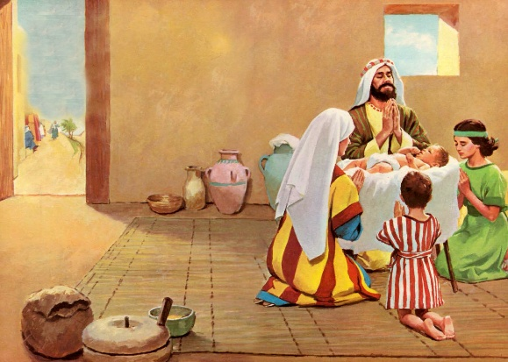
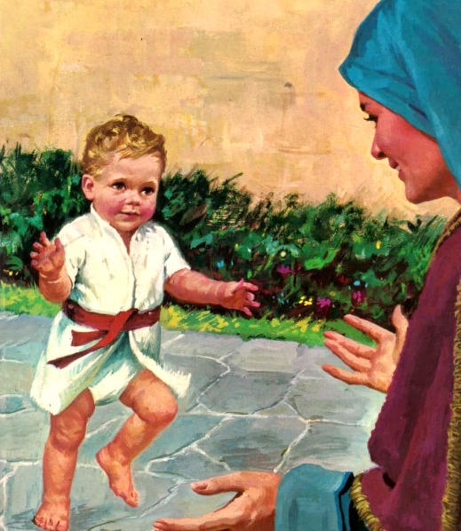
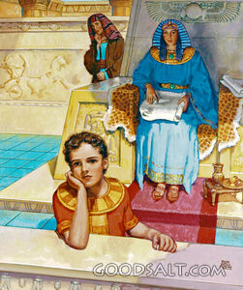
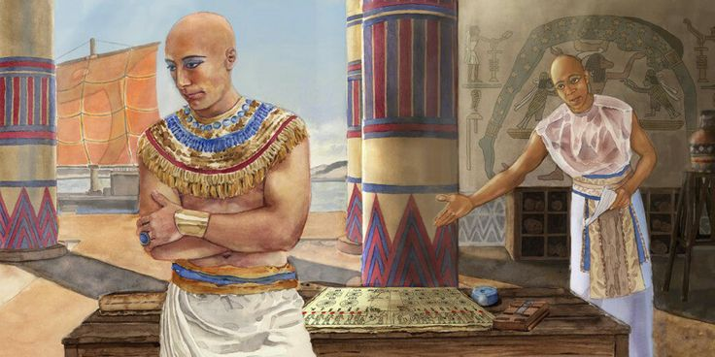
E YIU HÒMBER DI NEIL
“ i el sali na estado i a duna lus na un yiu hòmber. Ora ku el a mira ku e yiu tabata bunita, el a skond’é pa tres luna largu ”
(Eksodo 2:2, NIV)
“ Bunita ” no ta alkansá( ta inferior) pa deskribí Jokabed su yiu hòmber (Eksodo 2:2). E término Hebreo “tob ” ( bon, bunita, perfekto) ta e mesun ku Dios ta huza pa deskribí e perfekshon di Su kreashon (Gen. 1:31).
Dios tabatin plannan speshal p’é. Un mama a tuma un rísiko; un muhé hoben a wòrdu mové; un yiu a papia ku sabiduría … i e futuro libradó a wòrdu salbá for di morto (Eks. 2:3-7).
Nos no sa e nòmber ku su mayornan a dun’é, pero nos sa si e nòmber duná na djé dor di su mama adoptivo, e yiu muhé di Farao: Hapimosis ( yiu hòmber di e dios Neil). Pero solamente el a yam’é “yiu hòmber,” “mosis ,” Moisés (Eks. 2:10).
Su mama a hasi bon uzo di e poko añanan ku é tabatin né den su kuido (Eks. 2:8-9). El a siñ’é pa ta un berdadero yiu di Dios. Ki un tarea importante mamanan ta ehekutá den kria nan yiunan den e temor di Dios!

Slide 9

“ Dios a tende e mama su orashonnan; su fe a wòrdu rekompensá. Tabata ku profundo gratitut ku el a tuma posishon di su tarea ku awor ta seif i felis. Fielmente el a mehorá su oportunidat pa eduká su yiu pa Dios. El a sinti sigur ku e yiu a wòrdu preservá pa algun trabou grandi, i é tabata sa ku pronto é lo mester wòrdu entregá na su mama real, pa wòrdu rondoná ku influensianan ku lo inkliná pa gui’é for di Dios. Tur esaki a present’é pa ta mas diligente i kuidadoso den su instrukshon na e yiu ku den esun di su otro yiunan. El a purba pa yena su mente ku e temor di Dios i e amor pa bèrdat i hustisia, i a resa sinseramente [p. 244] ku é lo por wòrdu preservá for di tur influensia korupto. E mama a mustr’é e lokura i piká di idolatria, i a siñ’é trempan pa bùig i resa na e Dios bibu, Kende so por tend’é i yud’é den tur emergensia. ”
EGW (Patriarchs and Prophets, p. 243)

Slide 10


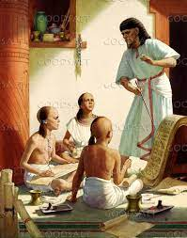
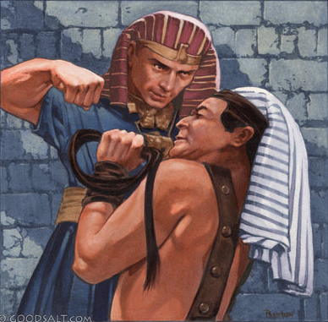
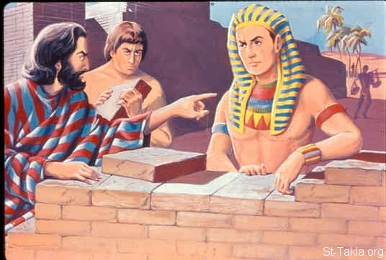
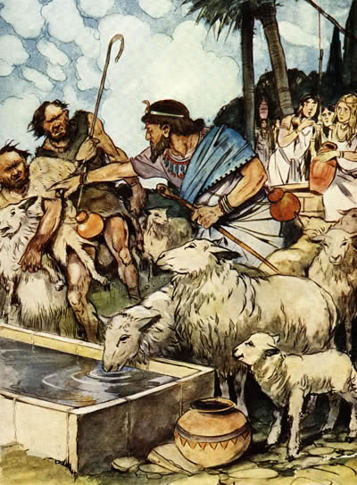
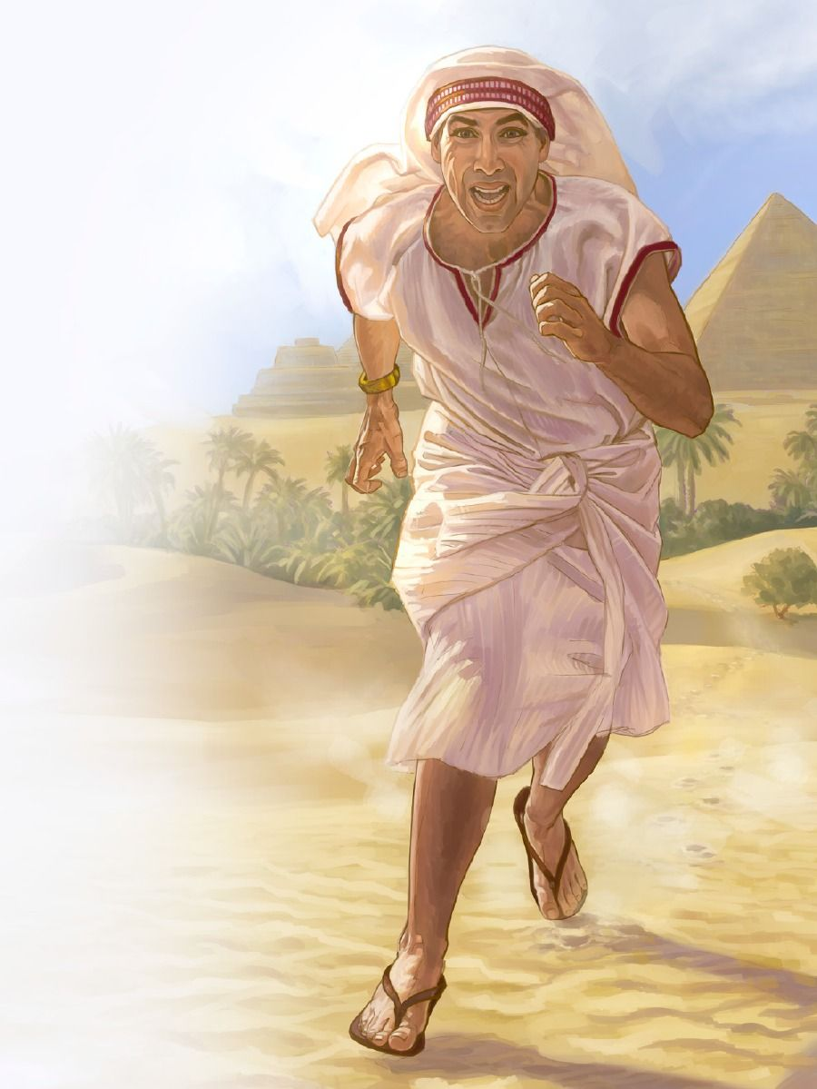
E LIBRADÓ KU A FAYA
“ Ora ku Farao a tende di esaki, el a trata di mata Moisés, pero Moisés a hui bai for di Farao i a bai biba na Madian, kaminda el a kai sinta banda di un pos. ” (Eksodo 2:15)
Nos sa poko tokante di Moisés su hobentut. Komo un posibel heredero di e trono, é lo por a risibí un edukashon p esaki, inkluyendo ekspertisio military i politiko (EGW , “Patriarchs and Prophets,” p. 245) .
Nos sa si ku djis promé ku Moisés a bira 40, Thutmose II a wòrdu proklamá farao debí na intriga(kòmplòt) polítiko. Moisés e ora ei a kere ku e tempu a yega pa libra su pueblo Israel. Pero el a kuminsá su liberashon dor di mata un Egipsio. Esaki tabata in fayo grave (Eksodo 2:11-12 ). Ni asta su pueblo a konsider’é nan libradó (Eksodo 2:13-14 ; Echonan 7:25 ).
Den djis un poko dia, el a bai for di ta un miembro respetá di Farao su palasio(korte) pa un wardadó fugitivo (Eks. 2:15-22). Sinembargo, Dios no a rechasá Moisés; El a sigui konta riba djé, apesar di su fayonan.

Slide 11

“ E palasio magnífiko di Farao i e monarka su trono a wòrdu ekstendé komo un insentivo na Moisés; pero é tabata sa ku e plasernan pekaminoso ku ta pone hende lubidá Dios tabata den esaki su kortenan señorial. El a wak mas ayá di e palasio masha bunita, mas ayá di e monarka su korona, na e onornan haltu ku lo wòrdu presentá(regalá) riba e santunan di e Haltísimo den e reino inkorupto dor di piká. El a mira pa medio di fe un korona imperesido ku e Rei di shelu lo pone riba e frenta di e vensedor. E fe aki a gui’é pa bira for di esunnan señorial di tera i djoin e nashon humilde, pober, despresiá ku a skohe pa obedesé Dios mas bien ku( enbes di) sirbi piká.”
EGW (Patriarchs and Prophets, p. 246)

